Slide 1



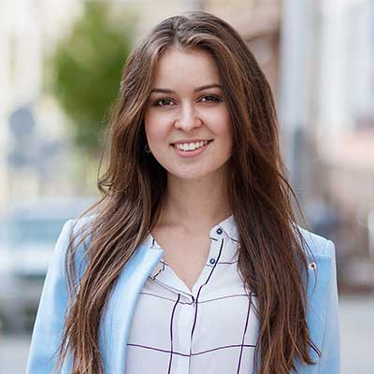
Salir
BIENVENIDO A TU COMUNIDAD UNIVERSITARIA
Información docente:
Nombre:
Matricula:
Especialidad
Ciclo en curso:
Nancy Vanessa Cayetano Morales
221160024
Ingeniería en Sistemas Computacionales
24/3
Información registrada
Correo:
vanesnancy2@gmail.com
Teléfono:
5526612703
Dirección:
Calle Armada de México colindando con Plan de Iguala, G1 Depto. 3, Tecámac Estado de México
Editar
Guardar
© Derechos reservados a Nancy Vanessa Cayetano Morales / Karla Nelly Arteaga Sánchez / Eduardo Rafael Casasola García

Slide 2

Salir
Horario
Cursos para docentes
Evaluación docente
Calificaciones
BIENVENIDO A TU COMUNIDAD UNIVERSITARIA
Información docente:
Nombre:
Matricula:
Especialidad
Ciclo en curso:
Nancy Vanessa Cayetano Morales
221160024
Ingeniería en Sistemas Computacionales
24/3
Información registrada
Correo:
vanesnancy2@gmail.com
Teléfono:
5526612703
Dirección:
Calle Armada de México colindando con Plan de Iguala, G1 Depto. 3, Tecámac Estado de México
Editar
Guardar
© Derechos reservados a Nancy Vanessa Cayetano Morales / Karla Nelly Arteaga Sánchez / Eduardo Rafael Casasola García

Slide 3
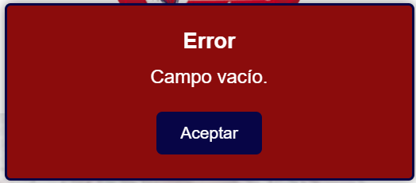
Notificación
Se guardo información exitosamente
Aceptar

Slide 4
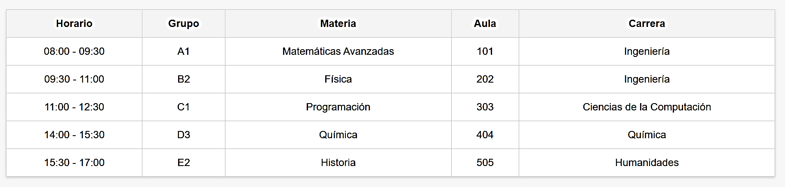
Vanessa Morales
221160024
Salir
HORARIO DOCENTE

Slide 5
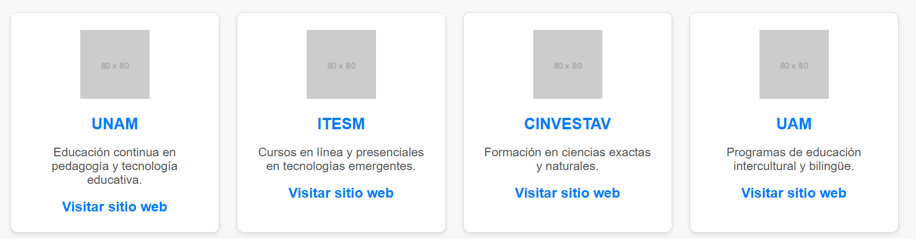
Vanessa Morales
221160024
Salir
CURSOS VIGENTES PARA DOCENTES
Bienvenido a la página para capacitación docente. Aquí encontrarás una lista de instituciones que ofrecen programas de desarrollo profesional para profesores. Estos cursos están diseñados para mejorar las habilidades pedagógicas y actualizar el conocimiento en diversas áreas de especialización.

Slide 6
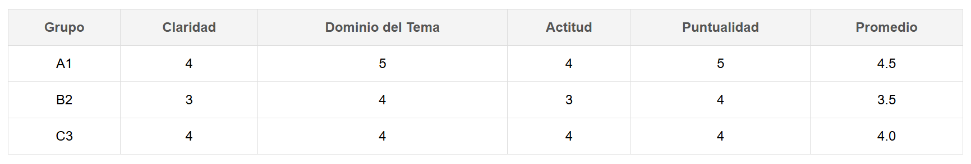
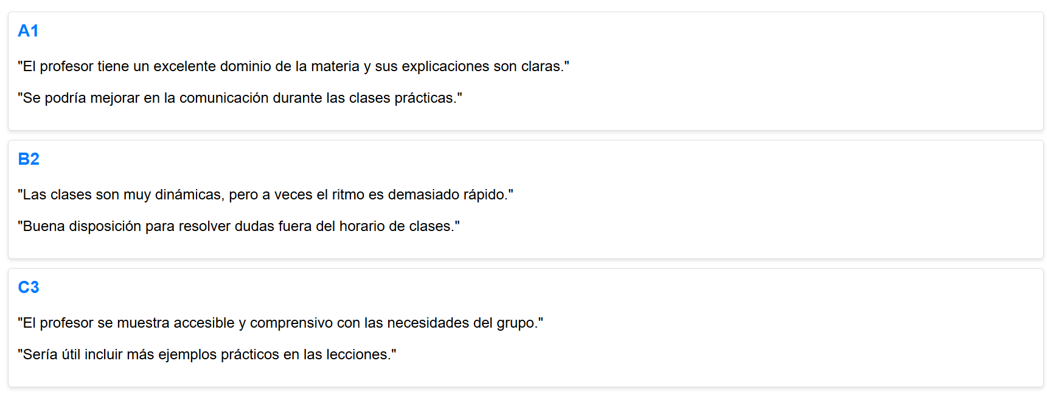
Vanessa Morales
221160024
Salir
EVALUACIÓN DOCENTE
Calificación por rubros
Las calificaciones se basan en una escala de 1 a 5, donde:
1: Muy Insuficiente
2: Insuficiente
3: Aceptable
4: Bueno
5: Excelente.
Comentarios por grupo

Slide 7
Vanessa Morales
221160024
Salir
EVALUACIÓN DOCENTE
Calificación por rubros
Las calificaciones se basan en una escala de 1 a 5, donde:
1: Muy Insuficiente
2: Insuficiente
3: Aceptable
4: Bueno
5: Excelente.
Comentarios por grupo
Seleccionar grupo:
|
A1
B2
C3

Slide 8
Vanessa Morales
221160024
Salir
GESTIONAR CALIFICACIONES
Clave | Nombre de la materia | Estatus
LSC30801 | Sistemas De Información Distribuidos | Activo
LSC30802 | Ingeniería De Sistemas | Procesando
LSC30805 | Legislación Informática | Inactivo
Notificación
La página a la que deseas ingresar está inhabilitada. Espera a 31/08/2024 o comunícate con el departamento de sistemas.
Error
Ya no es posible acceder a esta página debido a que la fecha de acceso ha pasado. Si es un error, comunícate con el departamento de sistemas.
Aceptar
Aceptar

Slide 9
Vanessa Morales
221160024
Salir
Sistemas De Información Distribuidos
ALUMNO | MATRÍCULA | PARCIAL 1 | PARCIAL 2 | ORDINARIO | EXTRAORDINARIO | INASISTENCIAS
Juan Pérez | 22110001
María García | 22110002
Descargar informe
Guardar
Error
Campos vacíos
Error
Campo vacío
Error
Campo vacío inasistencia
0
1
2
3
4
5
6
7
8
9
10
Aceptar
Aceptar
Aceptar
Notificación
Se guardaron calificaciones exitosamente
Aceptar

Slide 10
Vanessa Morales
221160024
Salir
Sistemas De Información Distribuidos
ALUMNO | MATRÍCULA | PARCIAL 1 | PARCIAL 2 | ORDINARIO | EXTRAORDINARIO | INASISTENCIAS
Juan Pérez | 22110001 | 9 | 10 | N/A | N/A | 1
María García | 22110002 | 5 | 7 |  |  | 0
N/A: No aplica
Descargar informe
Guardar
Error
Campos vacíos
Error
Campo vacío
Notificación
Se guardaron calificaciones exitosamente
Aceptar
Aceptar
Aceptar

Slide 11
Vanessa Morales
221160024
Salir
Sistemas De Información Distribuidos
ALUMNO | MATRÍCULA | PARCIAL 1 | PARCIAL 2 | ORDINARIO | EXTRAORDINARIO | INASISTENCIAS
Juan Pérez | 22110001 | 9 | 10 | N/A | N/A | 1
María García | 22110002 | 5 | 7 | S/D |  | 3
N/A: No aplica S/D: Sin derecho
Descargar informe
Guardar
Error
Campos vacíos
Error
Campo vacío
Notificación
Se guardaron calificaciones exitosamente
Aceptar
Aceptar
Aceptar

